Slide 1
1.4.2. Силы, действующие на машину
Сопротивления движению W (Н) – неуправляемые внешние силы, различные для каждого из видов транспортных машин, но всегда зависящие от степени загрузки машины, режима ее работы, характера трассы (величины уклона, наличия криволинейных участков и т.д.) и скорости движения.
У транспортных машин цикличного действия различают основное (W_{o}) и дополнительное (W_{д}) сопротивления движению. Дополнительное сопротивление включает в себя:
сопротивление от уклона (W_{i}),
сопротивление на криволинейных участках трассы (W_{R}),
сопротивление воздушной среды (W_{возд}).
Notes:
1

Slide 2
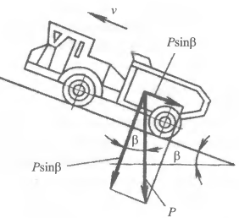
Таким образом, полное сопротивление
Схема к определению сопротивления движению
Notes:
2

Slide 3
При движении транспортной машины весом Р (кН) по наклонному пути нормальная составляющая веса Рcosβ вызывает сопротивление движению
где w – коэффициент сопротивления движению машины;
g – ускорение свободного падения, м/с²;
β – угол наклона трассы к горизонту.
Сопротивление W_{o} присутствует всегда, когда есть движение, поэтому его называют основным сопротивлением.
Notes:
3

Slide 4
Коэффициент сопротивления движению
где D – диаметр колес;
d – диаметр осей цапф;
f – коэффициент трения в цапфах;
k – коэффициент трения качения.
В выражении
величину 1000w принято называть основным удельным сопротивлением движению (w_{o}), так как, имея размерность [Н/кН], представляет собой основное сопротивление перемещению машины в [Н] на [кН] веса машины.
Notes:
4

Slide 5
Максимальный угол подъема трассы транспортных машин цикличного действия не превышает 3-8º (в зависимости от типа машины, поэтому в выражении
считают, что cosβ ≈ 1, тогда
Основное удельное сопротивление w_{o} зависит от многих факторов и аналитический расчет его достаточно сложен, поэтому принято пользоваться значениями, полученными экспериментально.
Notes:
5

Slide 6
Продольная составляющая веса Рsinβ (или М_{т}gsinβ) появляется только при наличии уклона трассы, т.е. при β ≠ 0, поэтому силу
называют дополнительным сопротивлением от уклона.
Так как для небольших углов наклона трассы
sinβ ≈ tgβ, то 1000sinβ – величина уклона трассы в тысячных единицах – промилле (‰),
где i – величина уклона, ‰.
По аналогии с основным сопротивлением от уклона
где w_{i} – удельное дополнительное сопротивление от уклона, Н/кН, равное величине уклона трассы, выраженной в тысячных единицах.
Notes:
6

Slide 7
К дополнительным относятся также сопротивления на криволинейных участках трассы
(радиусом R, м).
где w_{R} – удельное сопротивление на криволинейном участке, Н/кН.
Дополнительное сопротивление на криволинейных участках трассы зависит от радиуса криволинейного участка, w_{R} = f(R), и определяется экспериментально.
Дополнительное сопротивление движению от воздушной среды зависит не от массы машины, а от скорости ее движения, скорости и направления ветра или воздушной среды, лобового сопротивления машины (произведения высоты на ширину) и коэффициента обтекаемости машины.
Notes:
7

Slide 8
Полное сопротивление движению (без учета сопротивления от воздушной среды) по формуле
можно представить в виде
Notes:
8

Slide 9
На транспортных установках непрерывного действия также можно выделить основное и дополнительное сопротивления, но форма выражений
имеет в этом случае некоторые особенности.
Notes:
9

Slide 10
Во-первых, вместо сосредоточенных масс, имеющих место в транспортных машинах цикличного действия, имеем неподвижную (став) и движущуюся массы, распределенные по длине (L, м) транспортной машины непрерывного действия. Обозначив полный вес 1 м движущихся частей q, получаем, что для груженой ветви эта величина включает вес груза, отнесенный к 1 м длины установки (q_{гр}, Н/м), и вес движущихся частей самой установки (q_{д.ч}, Н/м), а для порожней — только вес движущихся частей установки. Во-вторых, угол наклона установок непрерывного действия может быть достаточно велик, а значит, величину cosβ нельзя приравнивать к единице. В-третьих, коэффициент сопротивления неудобно заменять удельным значением.
Notes:
10

Slide 11
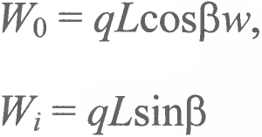
Таким образом, получаем
или
Эти сопротивления распределены по длине транспортной машины (на грузовой и порожняковой ветвях) и их принято называть распределенными сопротивлениями.
Кроме распределенных сопротивлений в транспортных машинах непрерывного действия имеют место сосредоточенные сопротивления, которые сконцентрированы на незначительных по длине участках (по сравнению с длиной всей машины).
Notes:
11

Slide 12
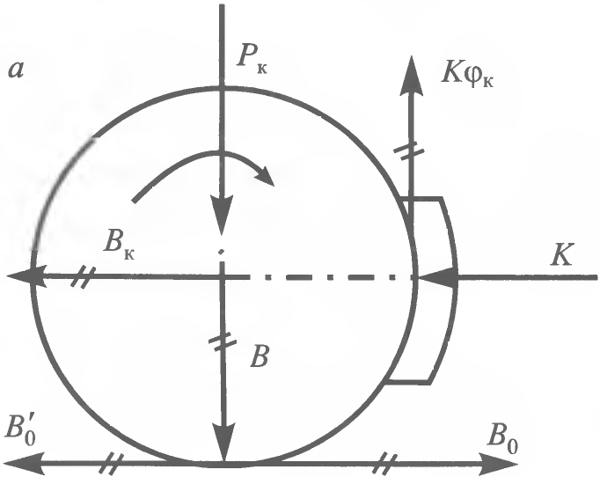
Особое место среди сопротивлений занимает сила торможения В (Н) — искусственно создаваемая регулируемая внешняя сила, направленная в противоположную движению сторону.
В результате прижатия тормозной колодки к колесу с силой К (кН) возникает сила трения Кφ_{к},
где φ_{к} — коэффициент трения между колодкой и колесом.
Схема к определению сил торможения
Notes:
12

Slide 13
Сила Кφ_{к}, вызывая реакцию буксы колеса В (равную Кφ_{к}), образует с ней внутреннюю пару сил Кφ_{к}-В, которую мы заменяем эквивалентной парой сил В₀-В_{к}. Сила В₀ при сцеплении колеса с опорой вызывает реакцию опоры(В'₀), равную по величине силе В₀, но направленную в противоположную сторону. При наличии этого равенства сила В_{к} реализуется как тормозная сила
Причем величина тормозной силы ограничена силой сцепления колеса с опорой
где ψ_{т} — коэффициент сцепления колеса с дорогой, реализуемый при торможении.
Notes:
13

Slide 14
Движущие силы — сила тяги (F_{к}, Н) или тяговой усилие, - представляет собой управляемые внешние силы, создаваемые при взаимодействии ведущего колеса машины цикличного действия с внешней опорой (рельсами или дорогой), а при непрерывном транспорте — тягового органа с приводными барабанами, приводными звездочками, блоками и другими элементами для преодоления сопротивления движению.
Notes:
14

Slide 15
Сила тяги может быть ограничена источником энергии (например, мощностью дизель-генераторной установки тяговых агрегатов или электрифицированных автосамосвалов), мощностью тяговых двигателей (например, мотор-колес автосамосвалов или осевых двигателей локомотивов) и силой прижатия приводного колеса к рельсу, дороге, тяговому органу и т.д. (сцепным весом локомотива, автосамосвала, предварительным натяжением тягового органа конвейера).
Наиболее характерным для карьерных транспортных машин цикличного действия является ограничение по сцепному весу машину или машин непрерывного действия — натяжением тягового органа.
Notes:
15

Slide 16
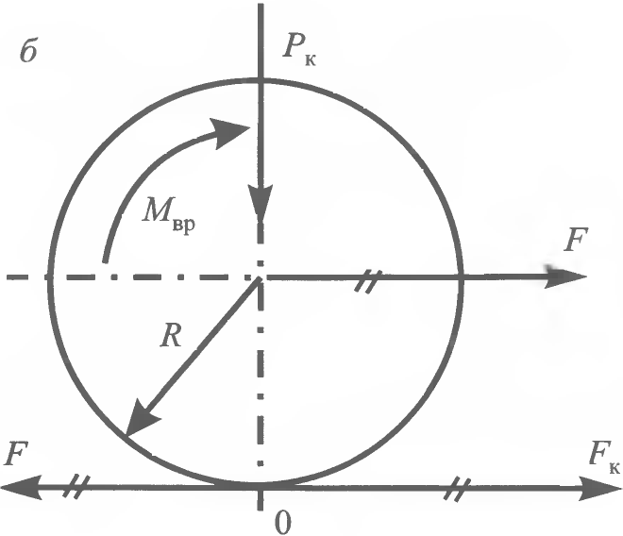
Для примера рассмотрим взаимодействие приводного колеса с внешней опорой (с рельсом или дорогой), полагая их абсолютно жесткими.
Схема к определению сил торможения
Notes:
16

Slide 17
Обозначим силу прижатия приводного колеса к опоре Р_{к}, а момент вращения, передаваемый на ось колеса двигателем, М_{вр}. Заменим М_{вр} парой сил F-F с плечом, равным радиусу колеса. Транспортная машина находится на внешней опоре и оказывает на нее давление, поэтому в точке О возникает сцепление колеса с опорой. При вращении же колеса под действием этой пары сил F-F возникает горизонтальная реакция опоры F_{к}, равная силе F, но направленная в противоположную сторону (значит, эти силы уравновешиваются). Под действием силы F, приложенной в центре колеса, транспортная машина приходит в движение. Так как сила F становится движущей только при наличии реакции опоры F_{к}, силу тяги называют касательной силой тяги на ободе колеса.
Notes:
17

Slide 18
Если сила тяги превысит сцепление, нормальное движение (колесо катится по опоре с мгновенным центром вращения в точке О) нарушается и колесо начинает буксовать. Поэтому условием нормального движения является
где ψ – коэффициент сцепления колеса транспортной машины с внешней опорой.
Так как в транспортной машине приводным обычно является не одно колесо, а несколько, то
Величину ΣР_{к} удобно выражать через массу транспортной машины (М_{т}, т), тогда предыдущее выражение
где k_{c} – коэффициент сцепной массы, учитывающий долю массы транспортной машины, приходящуюся на ее приводные колеса.
Величина коэффициента сцепления ψ зависит от ряда конструктивных, физических и эксплуатационных факторов и определяется для каждого вида машин экспериментальным путем.

Slide 19
Взаимодействие гибкого тягового органа с приводным барабаном

Slide 20
Для машин непрерывного действия с гибким тяговым органом отсутствие буксования последнего на приводном барабане или блоке выражается условием
где е – основание натуральных логарифмов;
S_{нб} и S_{сб} – соответственно натяжение в тяговом органе в набегающей на привод и сбегающей с него ветвей, Н;
μ – коэффициент трения (сцепления) между тяговым органом и барабаном (блоком);
α – угол обхвата барабана (блока) тяговым органом), рад.

Slide 21
Поэтому условием нормального движения является
или
Основной закон трения гибких тел установлен в середине XIX в. членом Петербургской академии наук Леонардом Эйлером и получил название «закон Эйлера».

